Slide 1
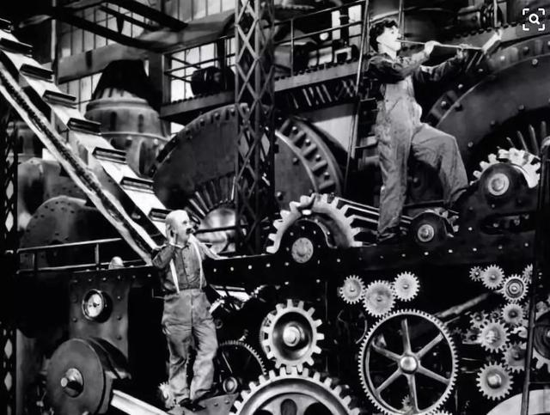
《摩登时代》
物种的繁衍和发展，从来不关注个体的幸福感。
尤瓦尔·赫拉利--《人类简史》

Slide 2
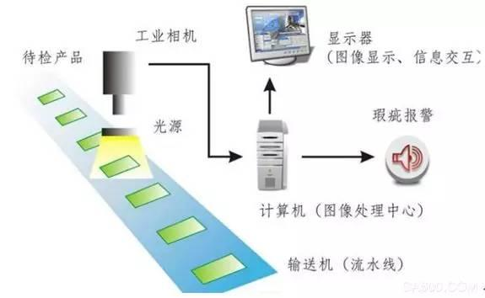
自动检测流程
。

Slide 3
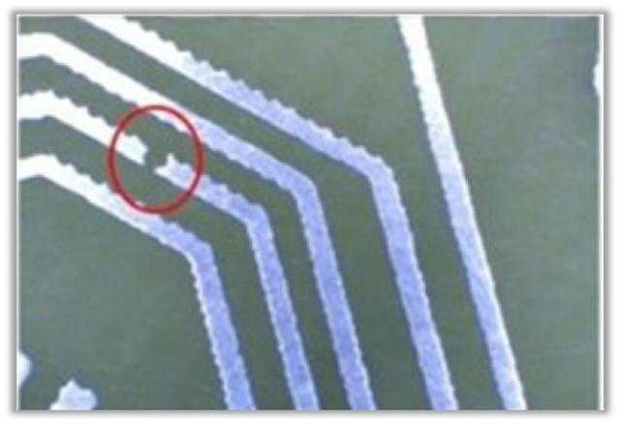
PCB SDD
短路、多铜及少铜、断路、缺口、毛刺、铜渣、缺件、偏斜等。

Slide 4
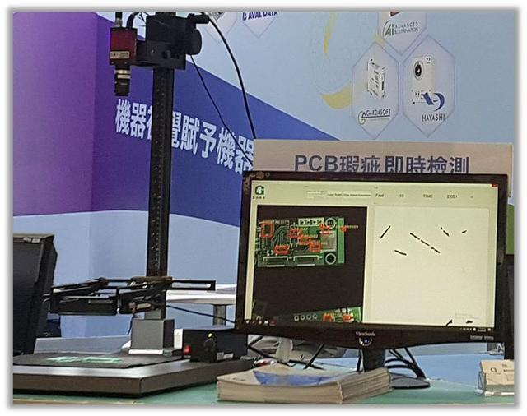
SSD
。

Slide 5
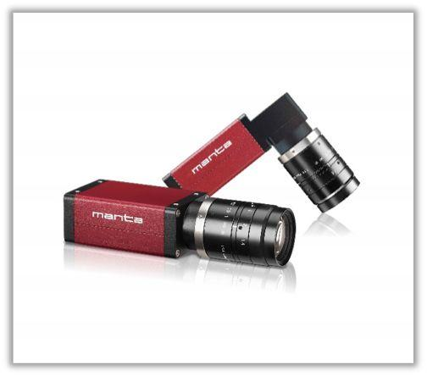
Allied Vision
。

Slide 6
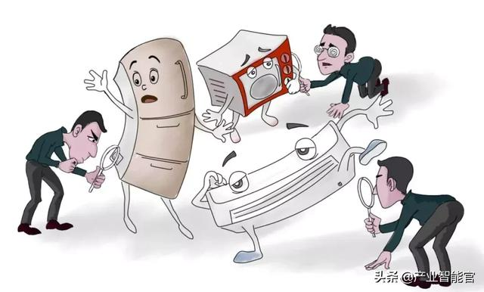
Allied Vision
。

Slide 7
Allied Vision
。

Slide 8
Allied Vision
。

